Slide 1

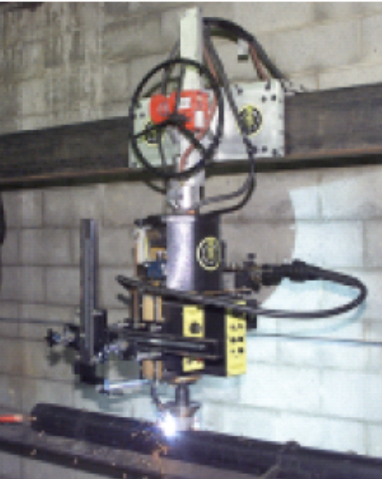
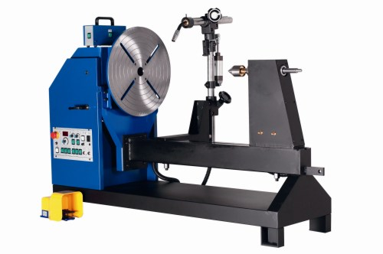
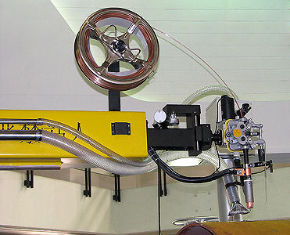
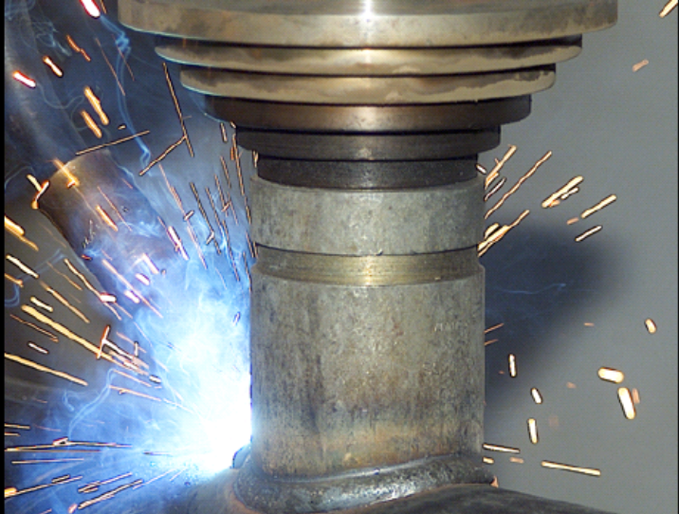
Сварочное оборудование

Slide 2
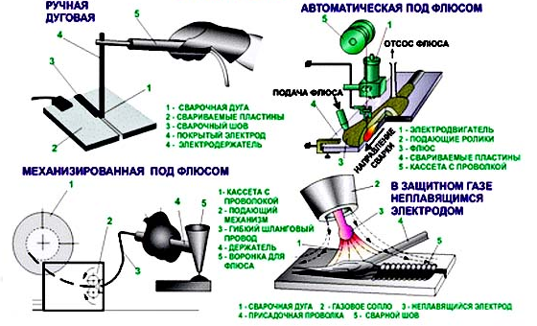
Способы сварки плавлением

Slide 3
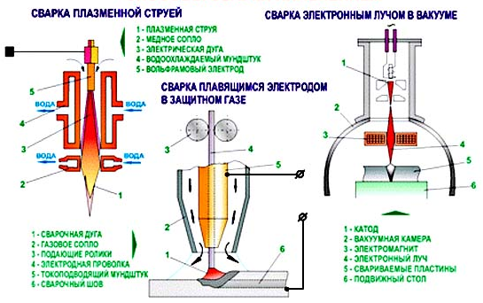
Способы сварки плавлением

Slide 4
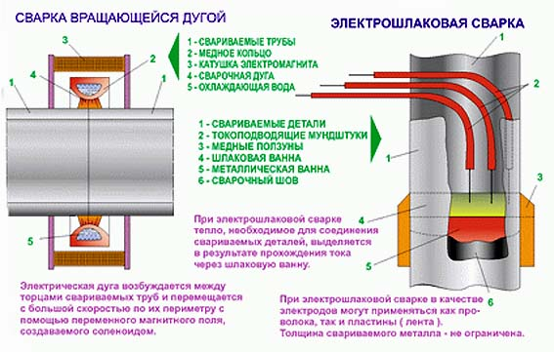
Способы сварки плавлением

Slide 5
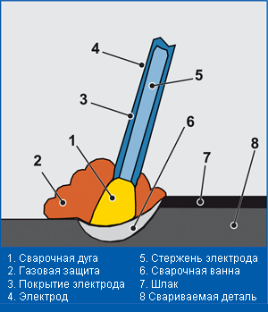
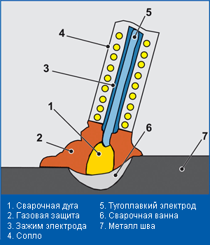
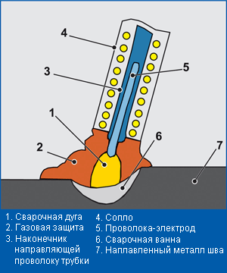
Зарубежные обозначения методов сварки
Сварка ММА
ММА - ручная дуговая сварка штучными электродами с покрытием. Применяется для сварки углеродистых и нержавеющих сталей. Углеродистые стали могут свариваться на переменном (AC) и постоянном (DC) токе, нержавеющие стали - только на постоянном токе.
Сварка TIG
TIG - ручная сварка неплавящимися вольфрамовыми электродами в среде защитного газа - аргона. Метод TIG на постоянном токе (TIG-DC) применяют для сталей, метод TIG на переменном токе (TIG-AC) - для алюминиевых сплавов.
Сварка MIG/MAG
MIG/MAG - полуавтоматическая сварка электродной проволокой в среде защитного газа - инертного (аргона) или активного (углекислого газа). Применяется для сварки сталей (в том числе нержавеющих) и алюминиевых сплавов.

Slide 6
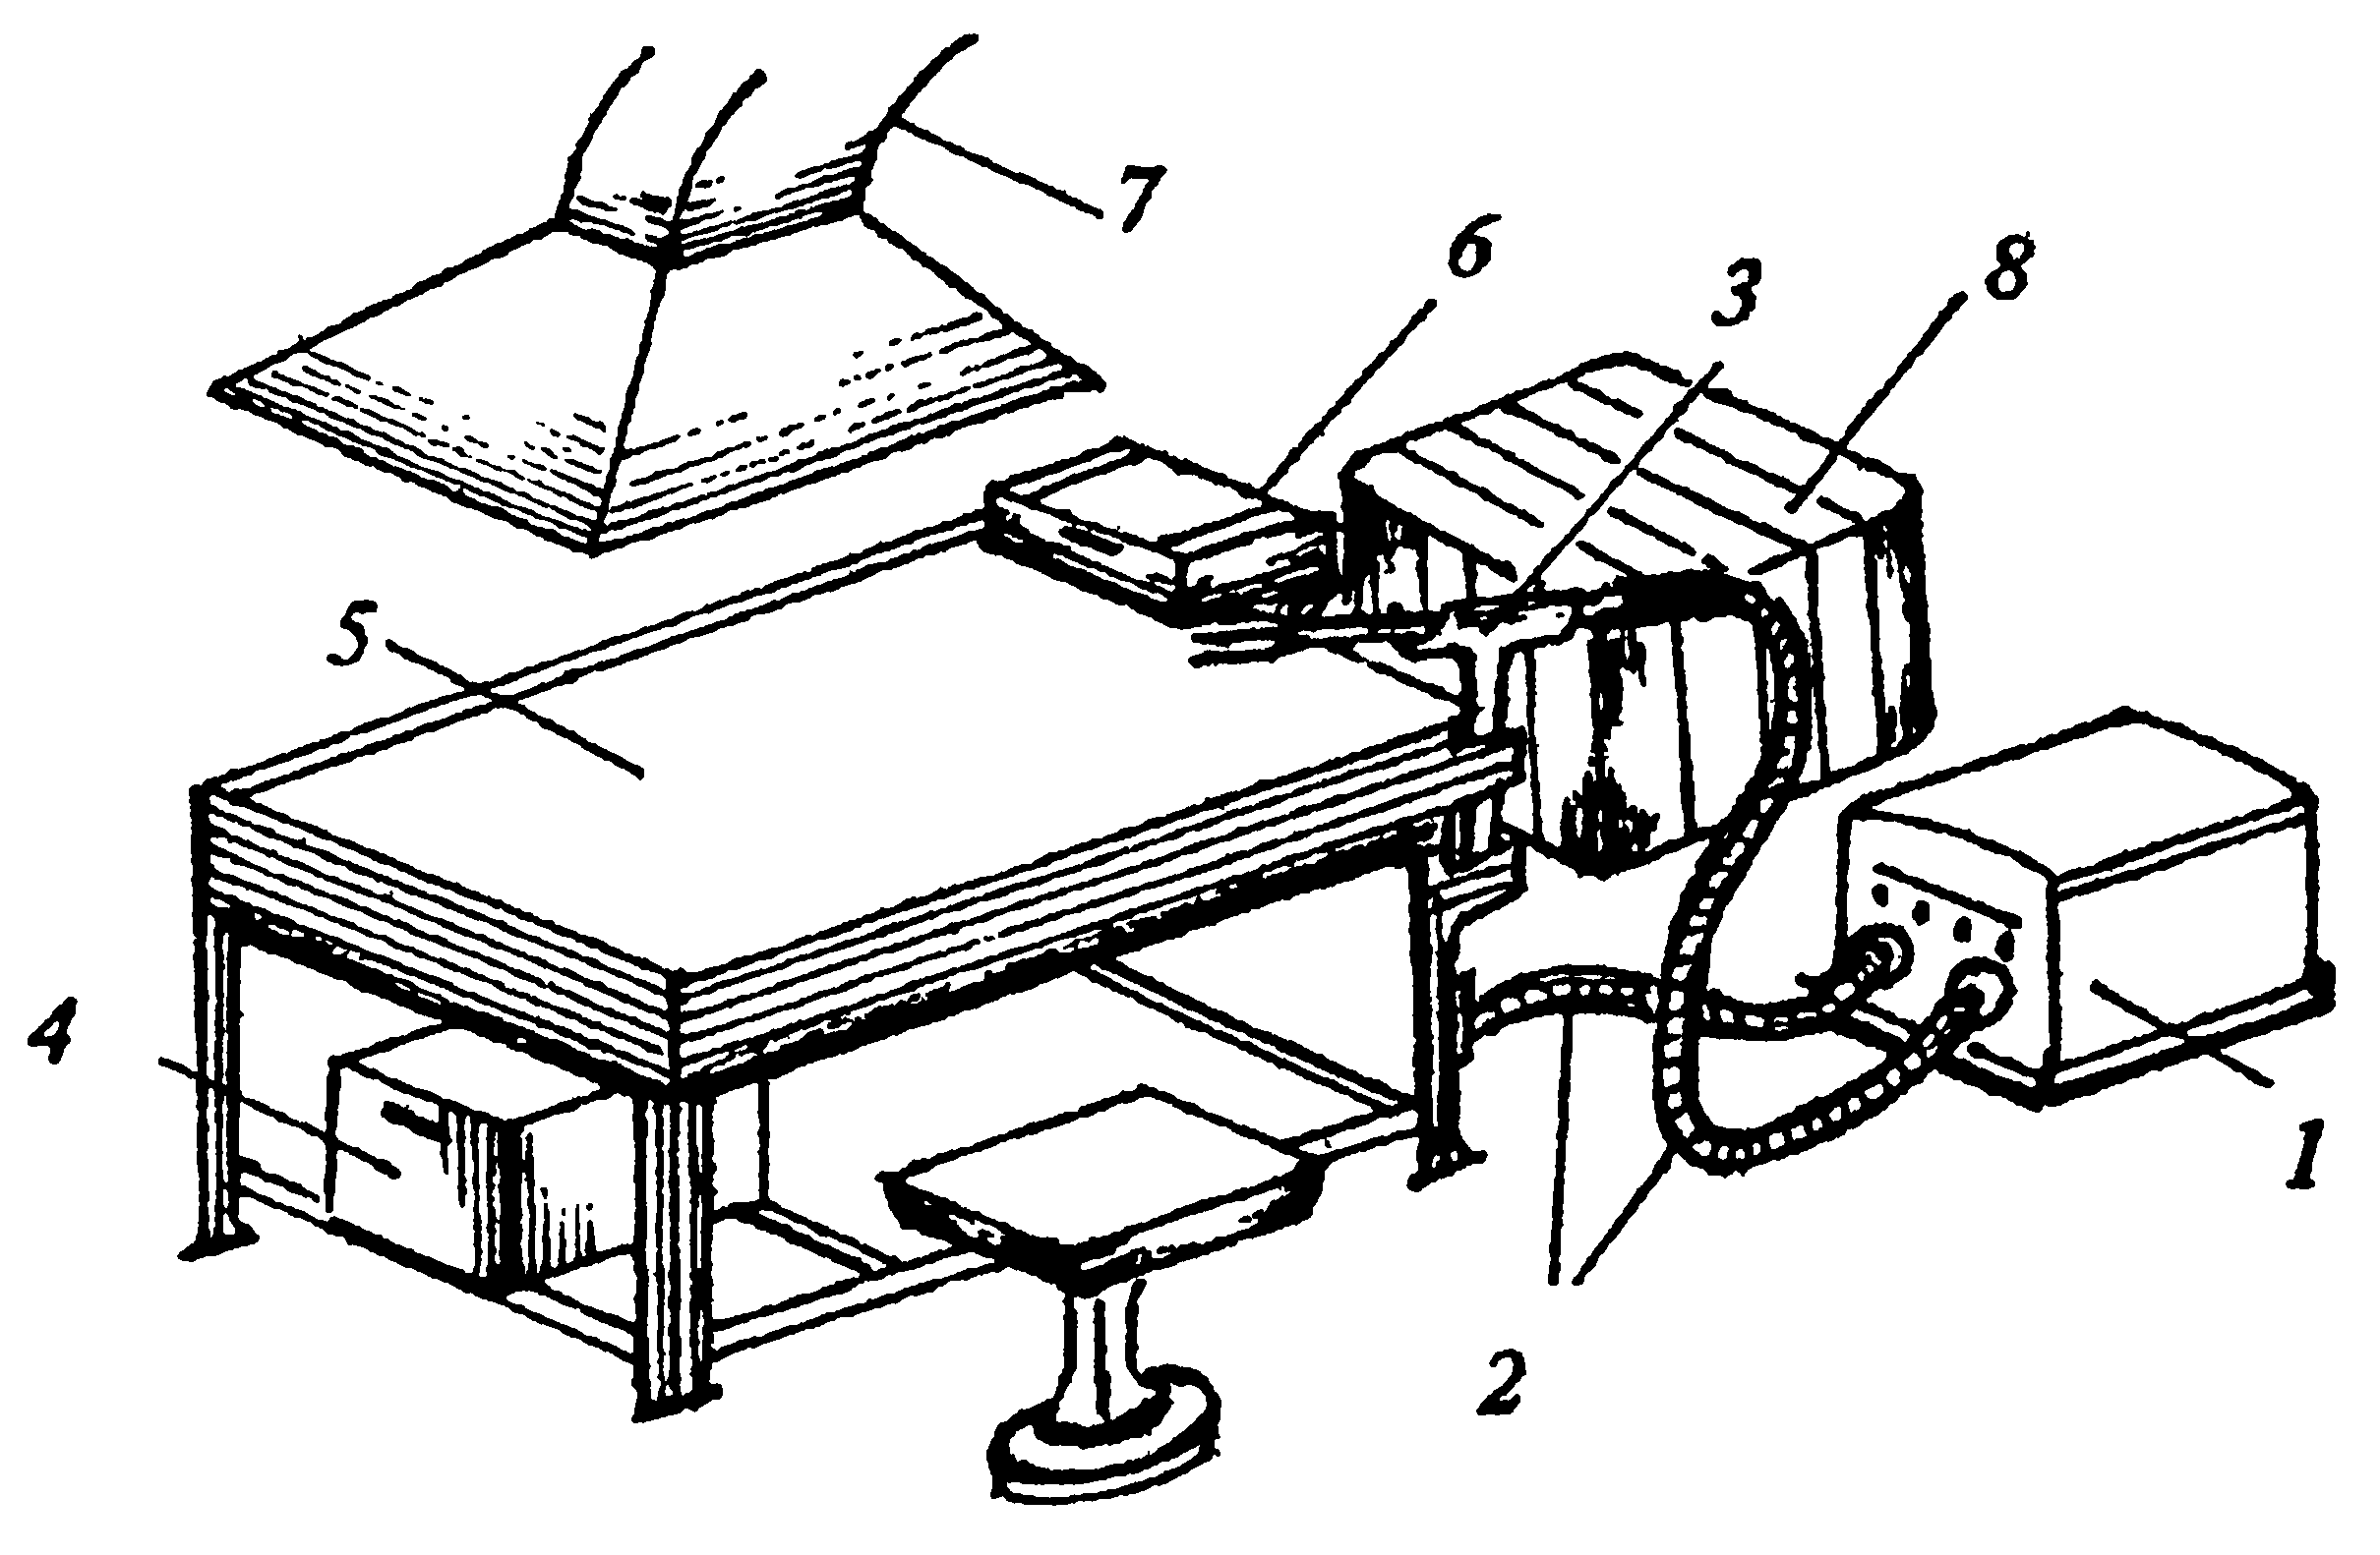
Оборудование сварочного поста
1 - источник питания
2 – кабели
3 – электрододержатель
4 – ящик для электродов
5 – стол (для установки заготовок)
6 – вспомогательные инструменты, приспособления
7 – вентиляция
8 – противопожарный инвентарь

Slide 7
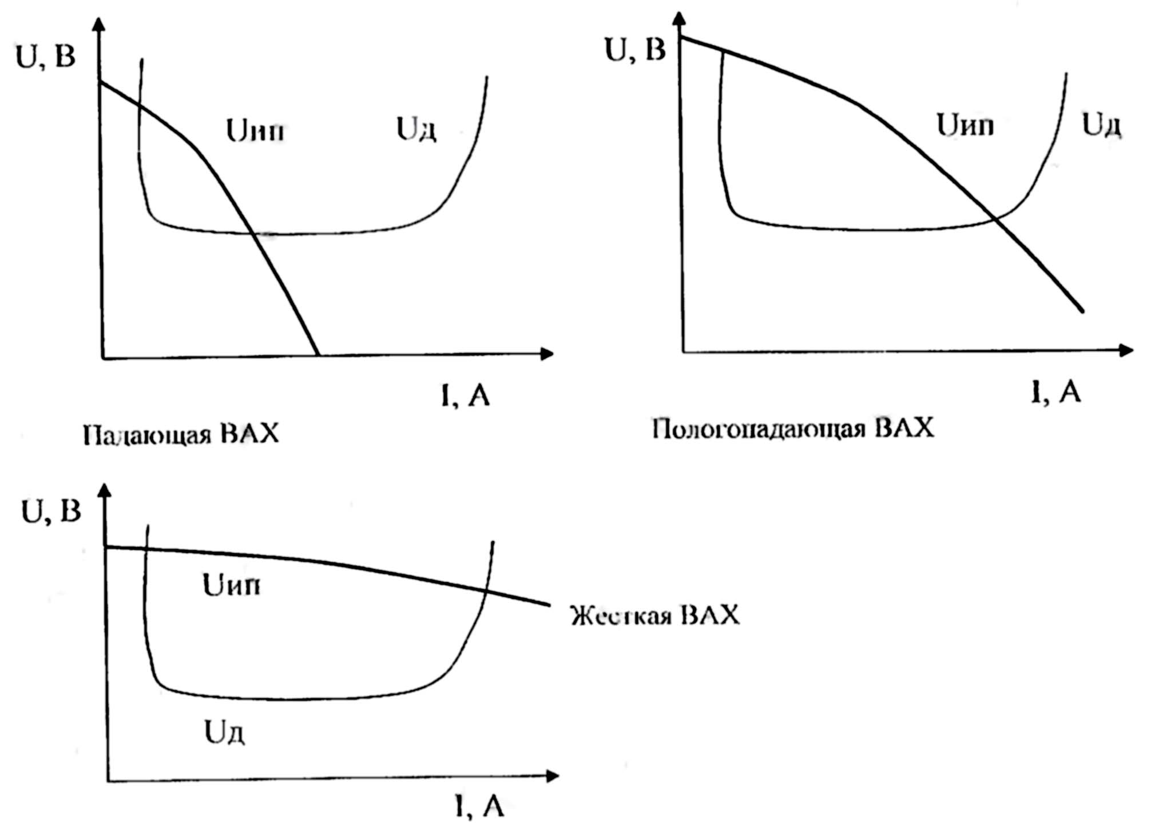
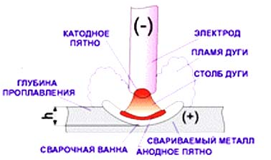
Источники питания сварочной дуги
Вольт-амперные характеристики дуги и источников питания
Электрическая дуга

Slide 8
ЕДИНАЯ СТРУКТУРА ОБОЗНАЧЕНИЯ
ЭЛЕКТРОСВАРОЧНОГО ОБОРУДОВАНИЯ
АБВГ-1234Д5
А | Б | В | Г | 12 | 34 | Д | 5
тип изделия | вид сварки | способ сварки | доп. характеристика | ном. сварочный ток *100 А | рег. номер изделия | климатическое исполнение | категория размещения
Т – трансформатор В - выпрямитель Г – генератор У – установка П – преобразователь А - агрегат | Д – дуговая П – плазменная | Ф – под флюсом Г – в защитных газах У – универсальный ( ) – ручная дуговая сварка | М – многопостовая И – импульсная Р – ручной П – полуавтоматический А – Автоматический Б-бензиновый, Д-дизельный двигатель (для сварочных агрегатов) |  |  | У – для умеренного климата УХЛ – умеренный и холодный климат Т – тропическое исполнение | 1 – на откр. воздухе 2 – без прямого действия солнца и осадков 3 – в помещениях без иск. регулируемого климата 4 – в отапливаемых (кондиционируемых) помещениях 5 – в помещениях с повышенной влажностью

Slide 9
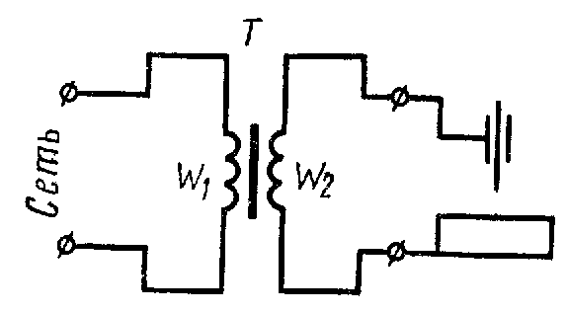
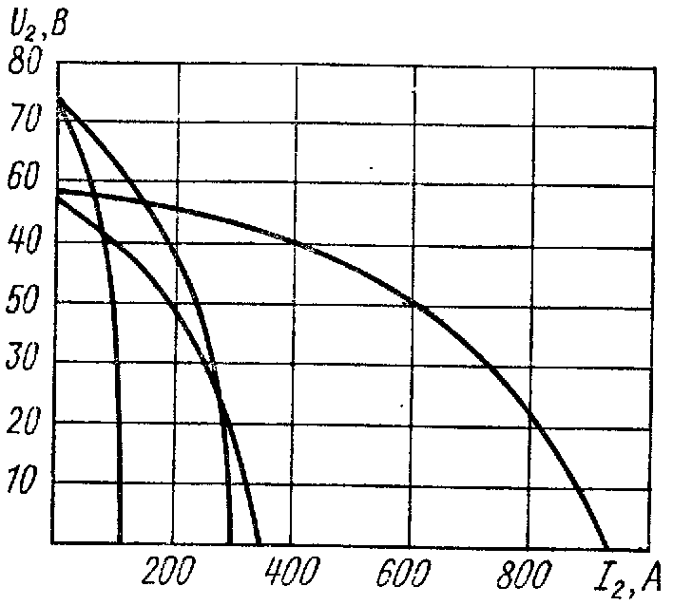
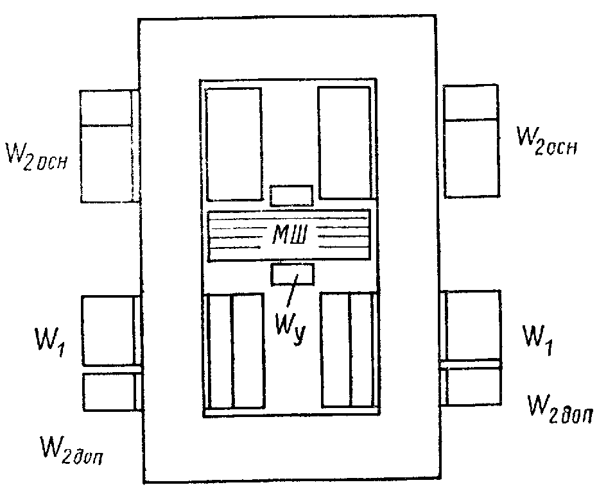
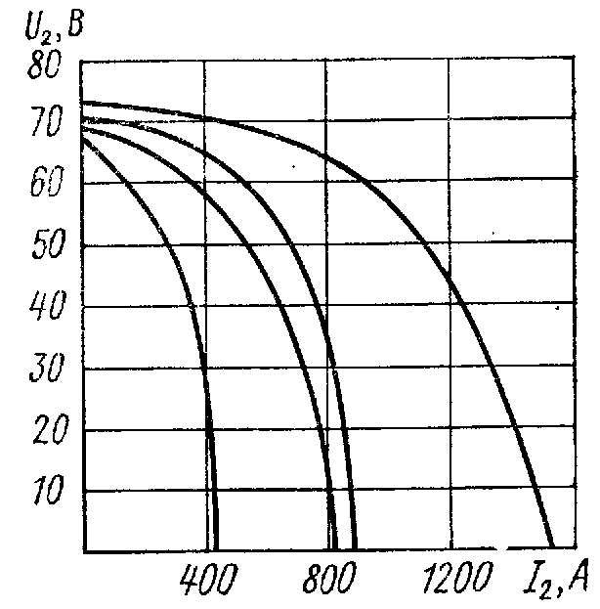
Источники питания сварочной дуги
Сварочные трансформаторы
ВАХ трансформаторов
типа ТД
ВАХ трансформаторов типа ТДФ
Магнитная система трансформатора ТДФ

Slide 10
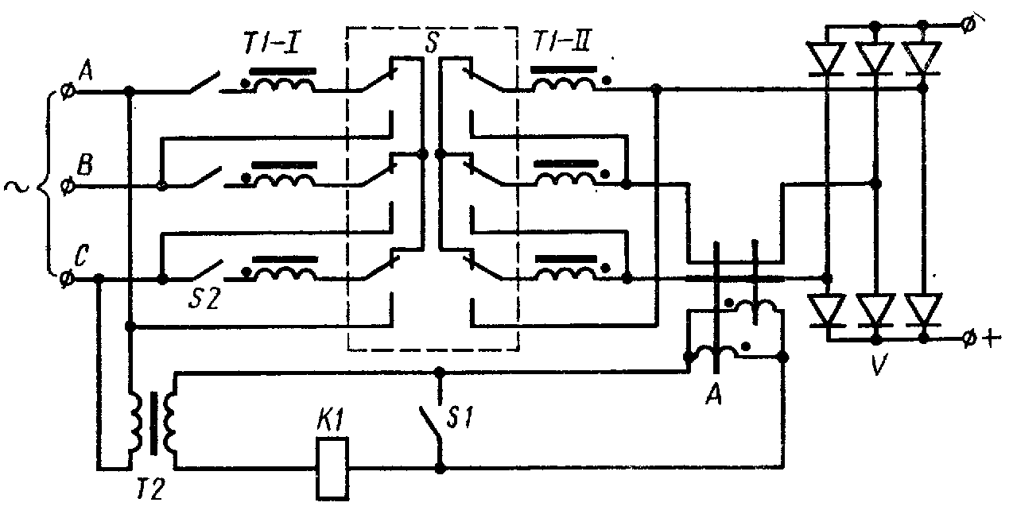
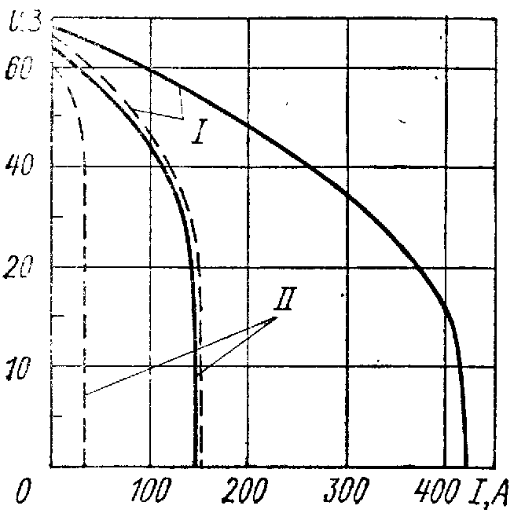
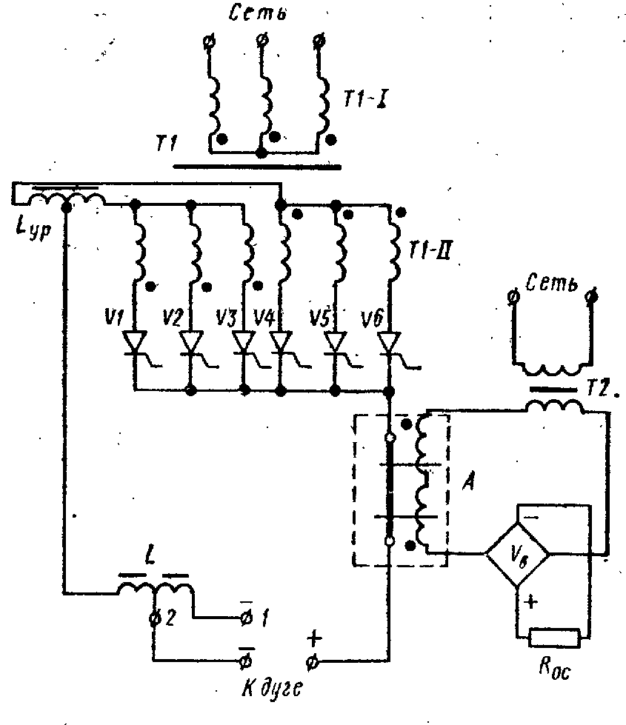
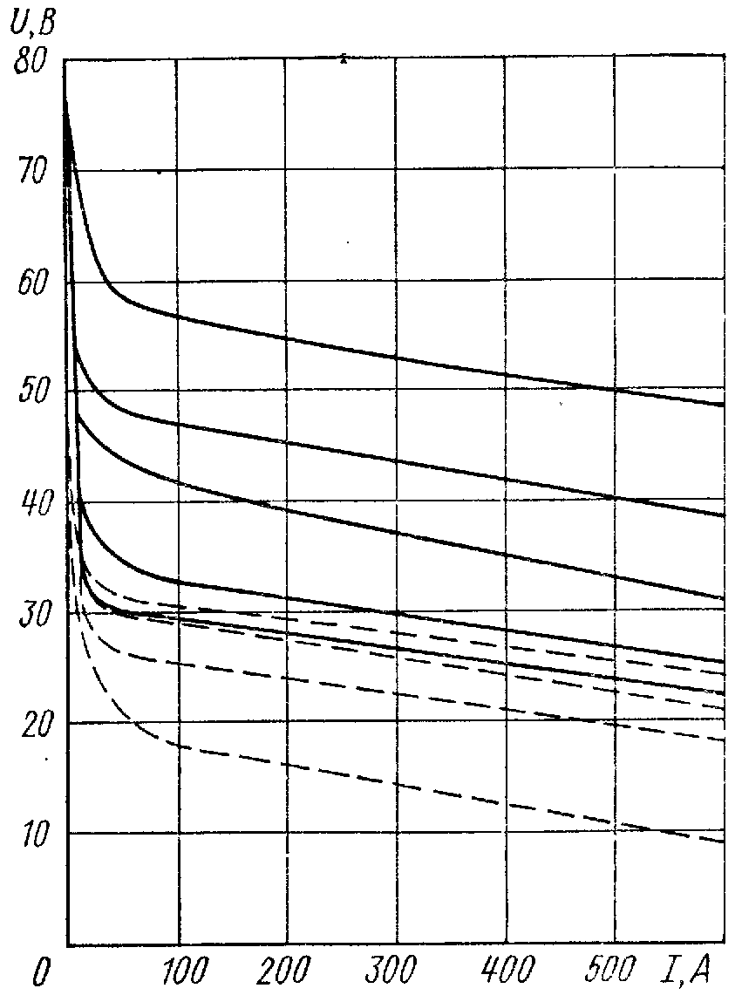
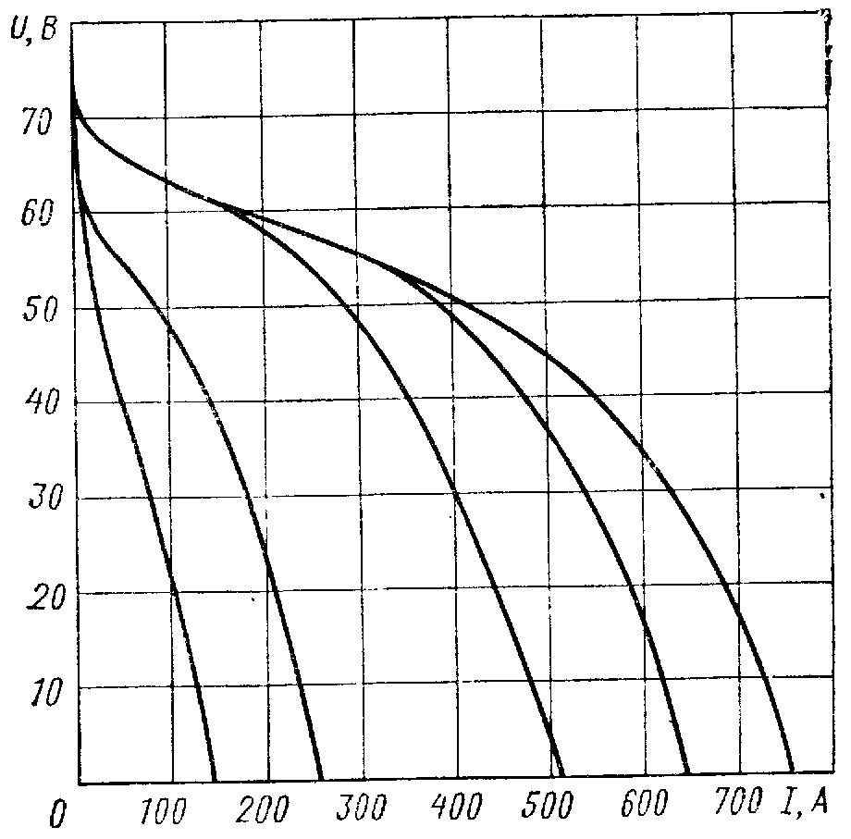
Источники питания сварочной дуги
Сварочные выпрямители
ВАХ выпрямителя ВД-306
Схема выпрямителя ВД-306
ВАХ выпрямителя ВДУ-305
падающие
Схема выпрямителя ВДУ-305
жесткие

Slide 11
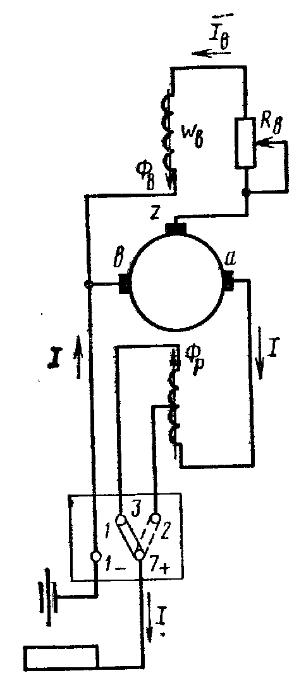
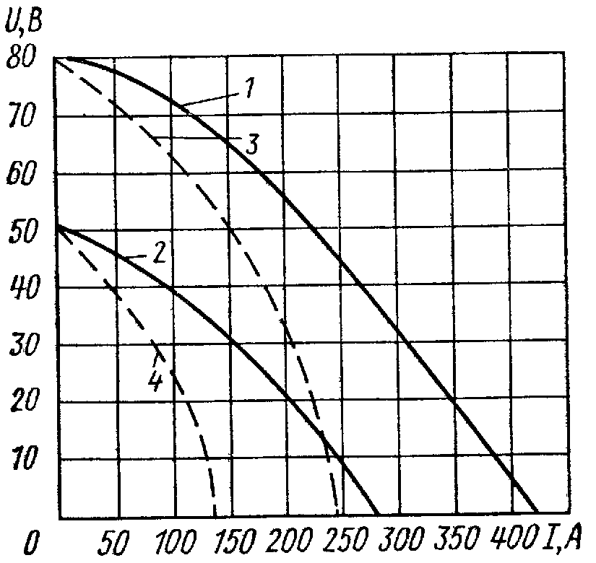
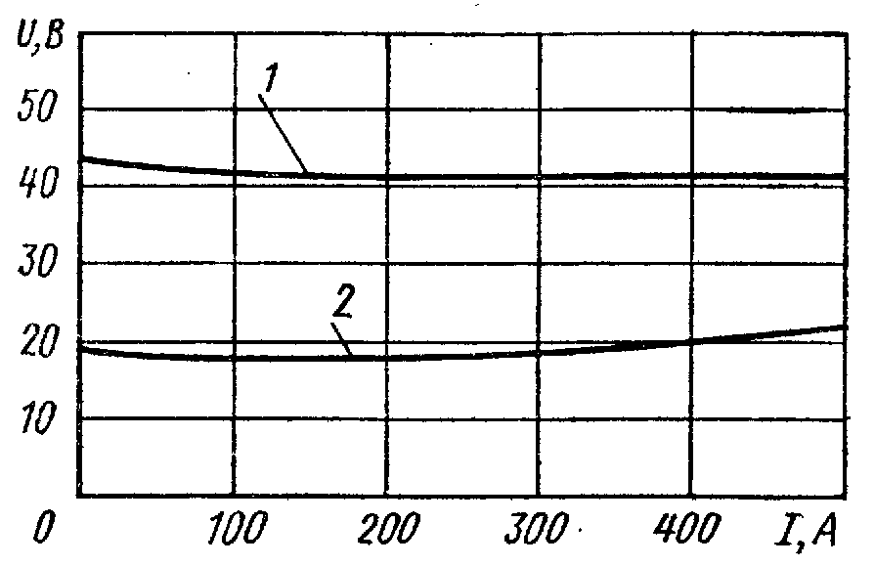
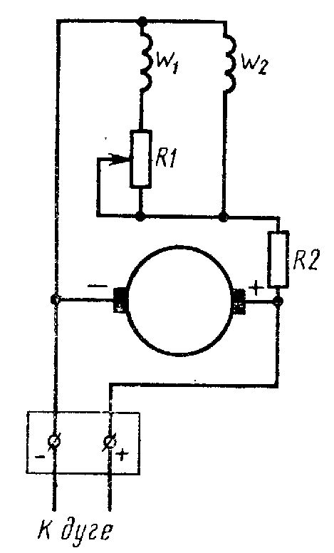
Источники питания сварочной дуги
Сварочные генераторы
ВАХ генератора с самовозбуждением мод. ГСГ-500-1
ВАХ генератора
мод. ГСО-300
Схема генератора с самовозбуждением мод. ГСГ-500-1
Схема генератора с самовозбуждением и размагничивающей обмоткой
мод. ГСО-300

Slide 12
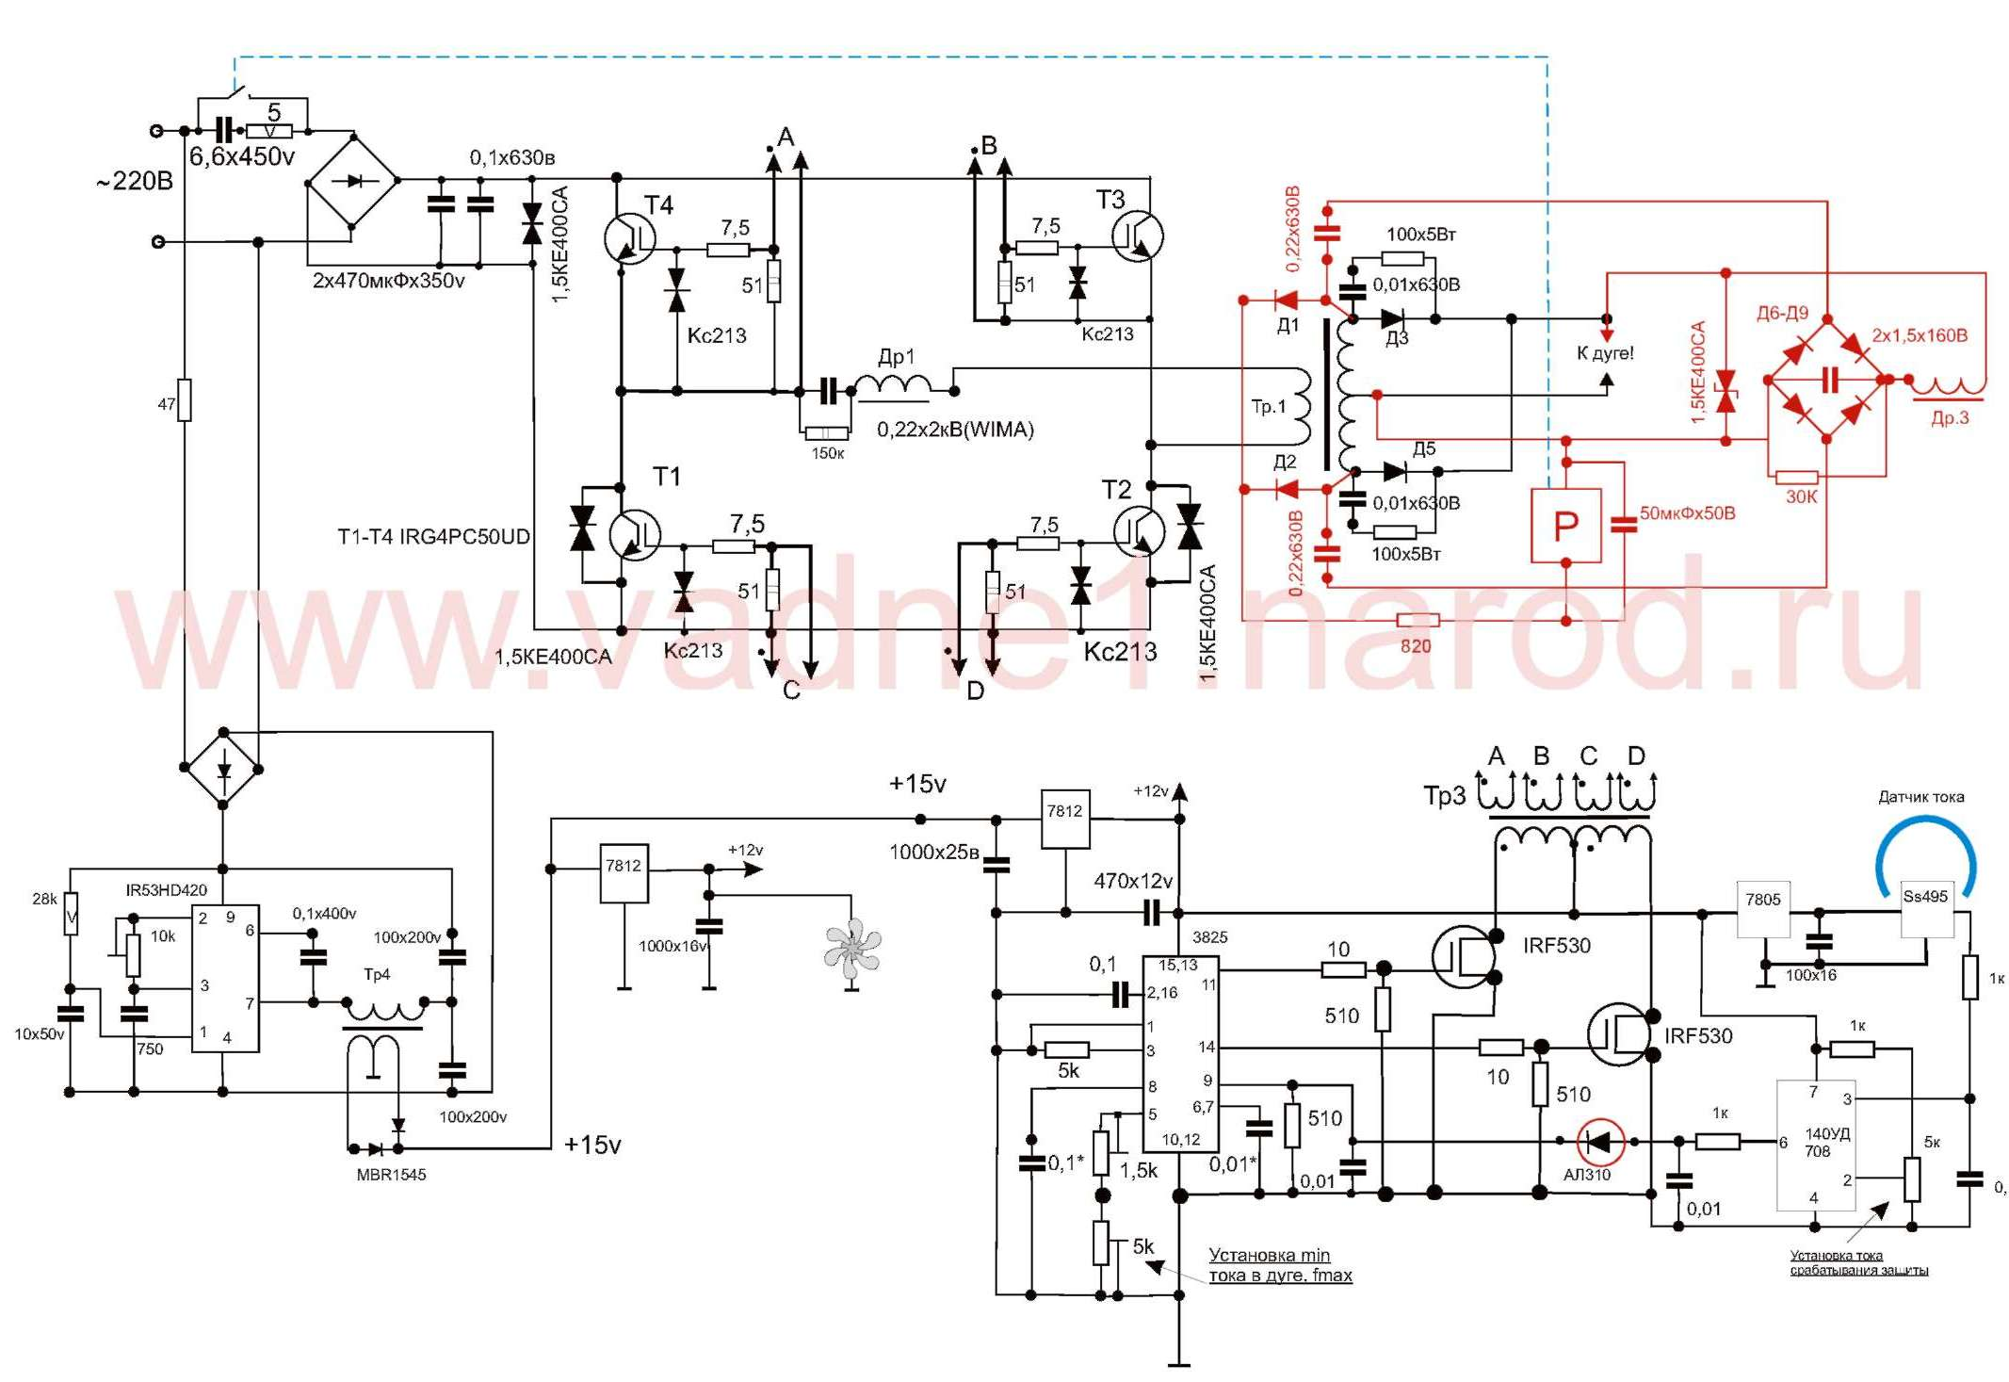

Источники питания сварочной дуги
Сварочные инверторы
Переносной инверторный источник питания сварочной дуги
Принципиальная схема инверторного источника питания для дуговой сварки

Slide 13
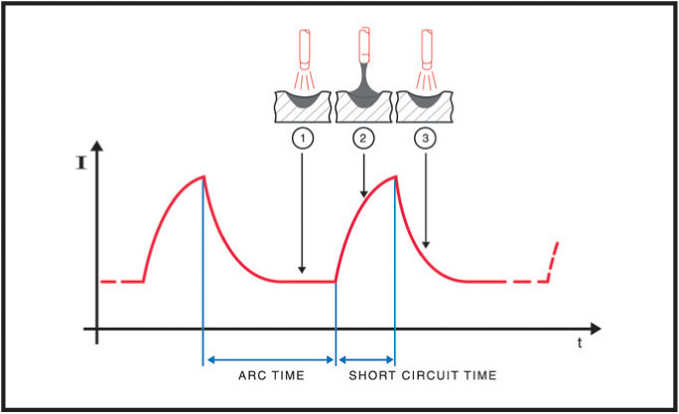
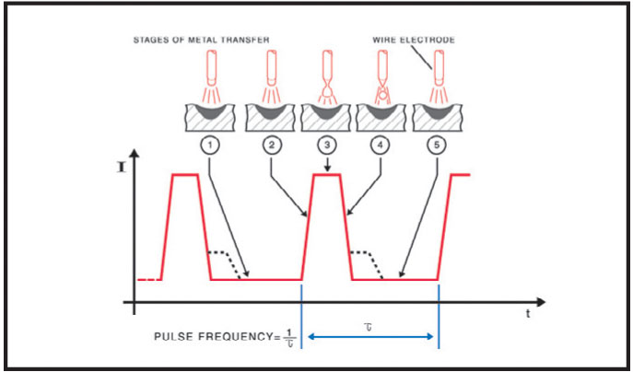
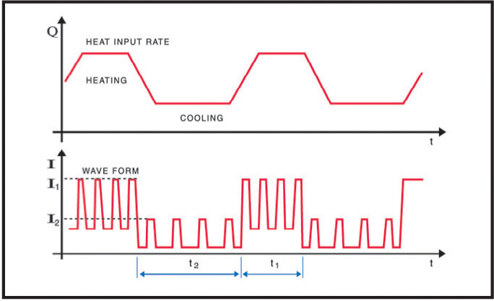
Специальные режимы питания сварочной дуги (для инверторов)
Short Arc Перенос капель происходит путем последовательных коротких замыканий при низком токе (<200 A), с использованием проволоки с диаметром 0,8 - 1,2 мм.
+ Низкая температура при сварке небольших толщин.
- Наличие брызг расплавленного материала.
Pulse Arc Обладает преимуществами (скорость плавления и отсутствие брызг) при низком токе, типичном для Short Arc. Прекрасная сварка нержавеющей стали, алюминия и сплавов при небольшой толщине материала.
Pulse on Pulse Arc Импульсы с двумя регулируемыми уровнями тока, прекрасное управление температурой и обеспечение хорошего внешнего вида сварного шва.

Slide 14
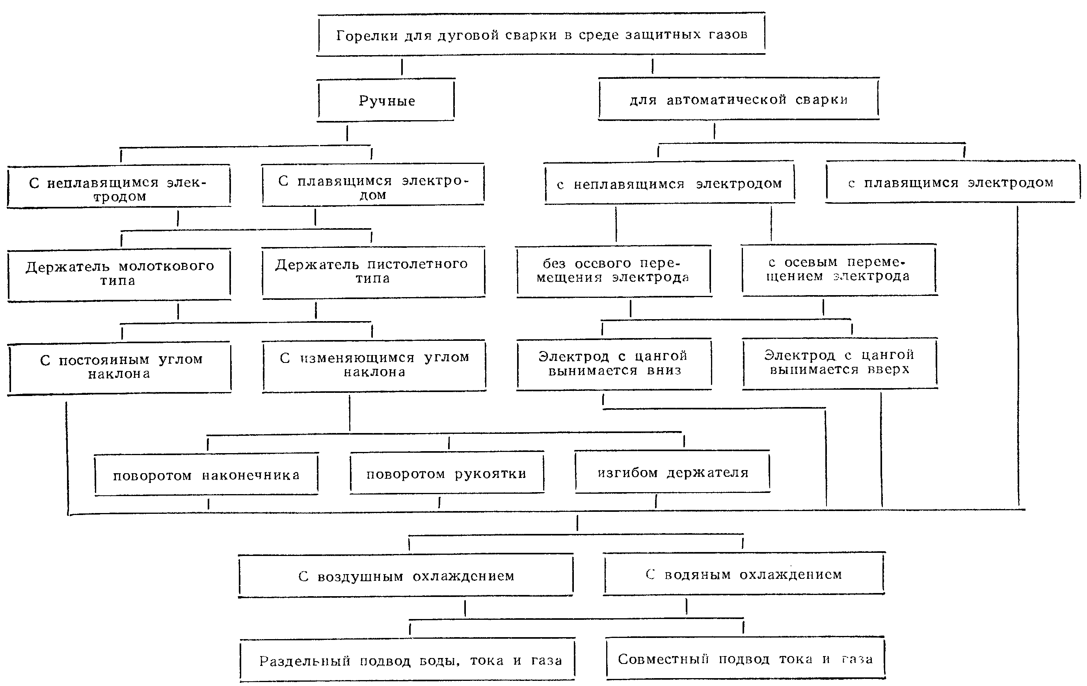
Сварочные горелки

Slide 15
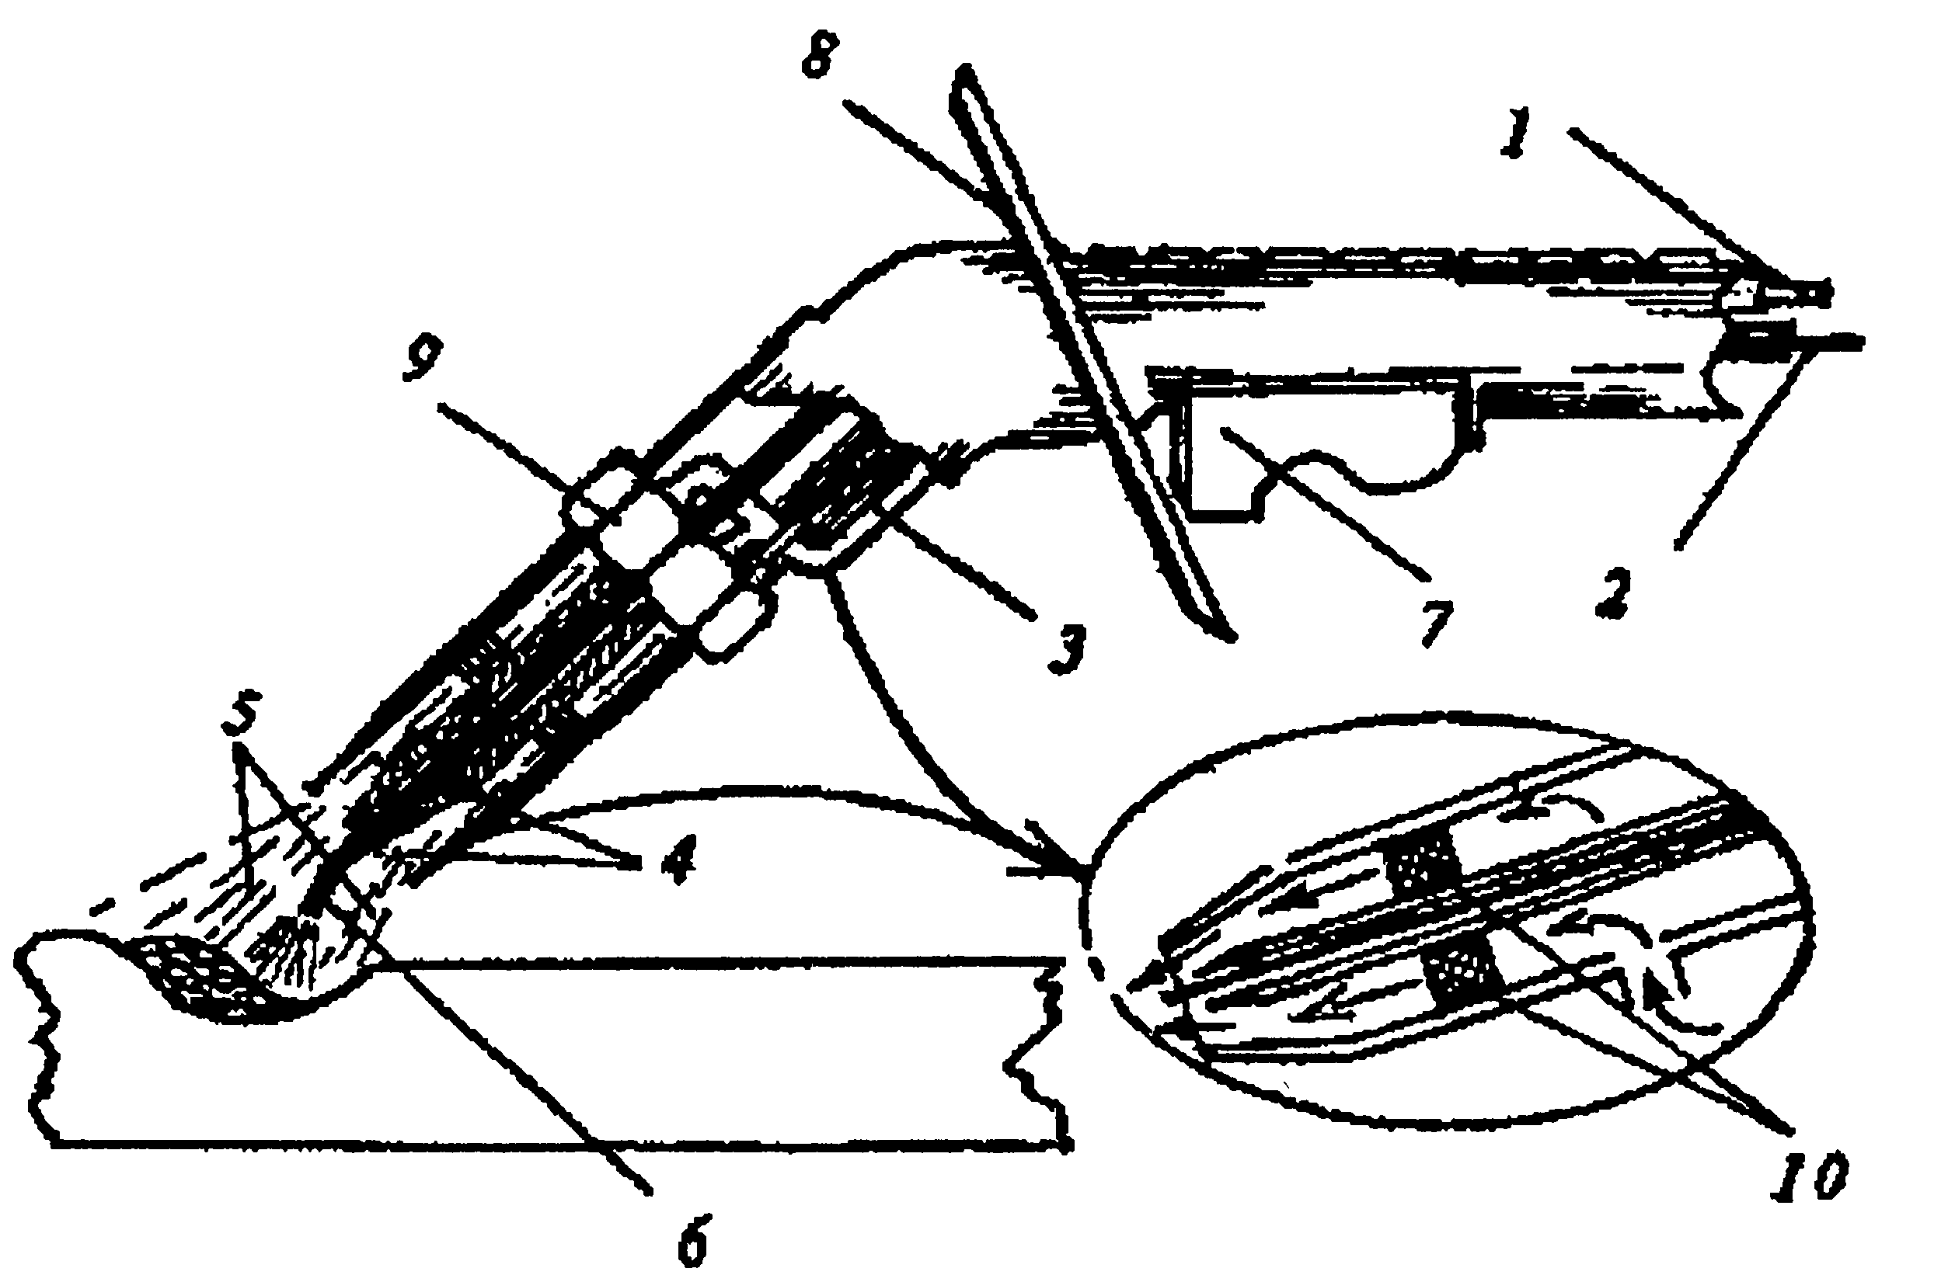
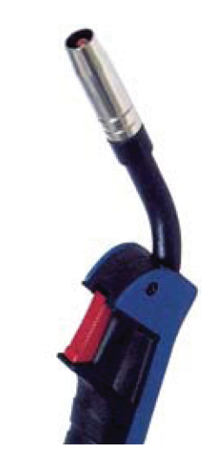
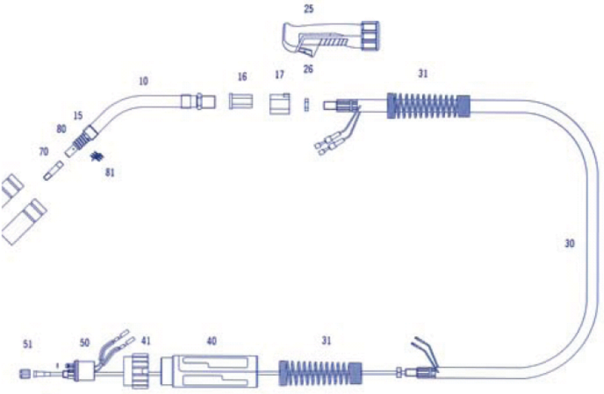
Горелка для сварки в среде защитного газа плавящимся электродом
1 – трубка подачи защитного газа;
2 – вход плавящегося электрода (проволоки);
3 – подвод защитного газа к соплу;
4 – рабочее сопло;
5 – струя защитного газа вокруг электрода; 6 – электрод в месте возникновения дуги,
7 – кнопка пуска,
8 – защитный щиток,
9 – переходная втулка;
10 – сеточные вставки.

Slide 16
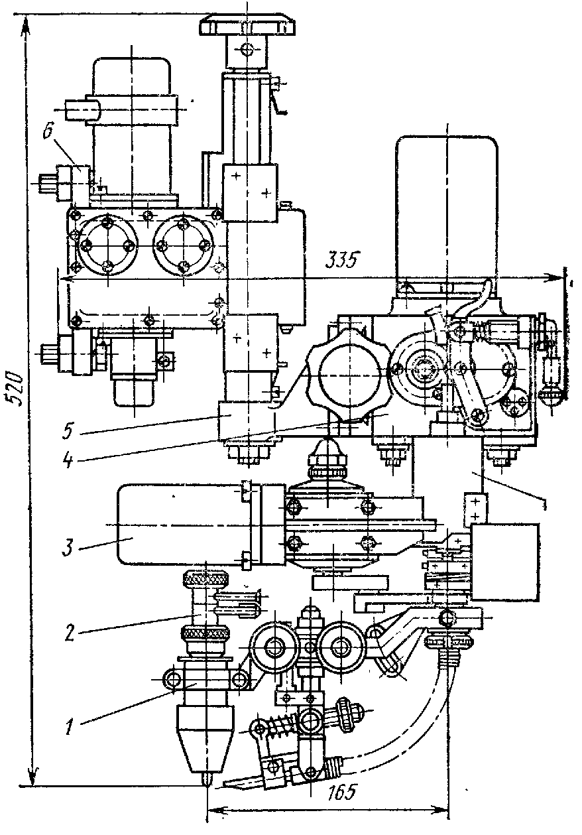
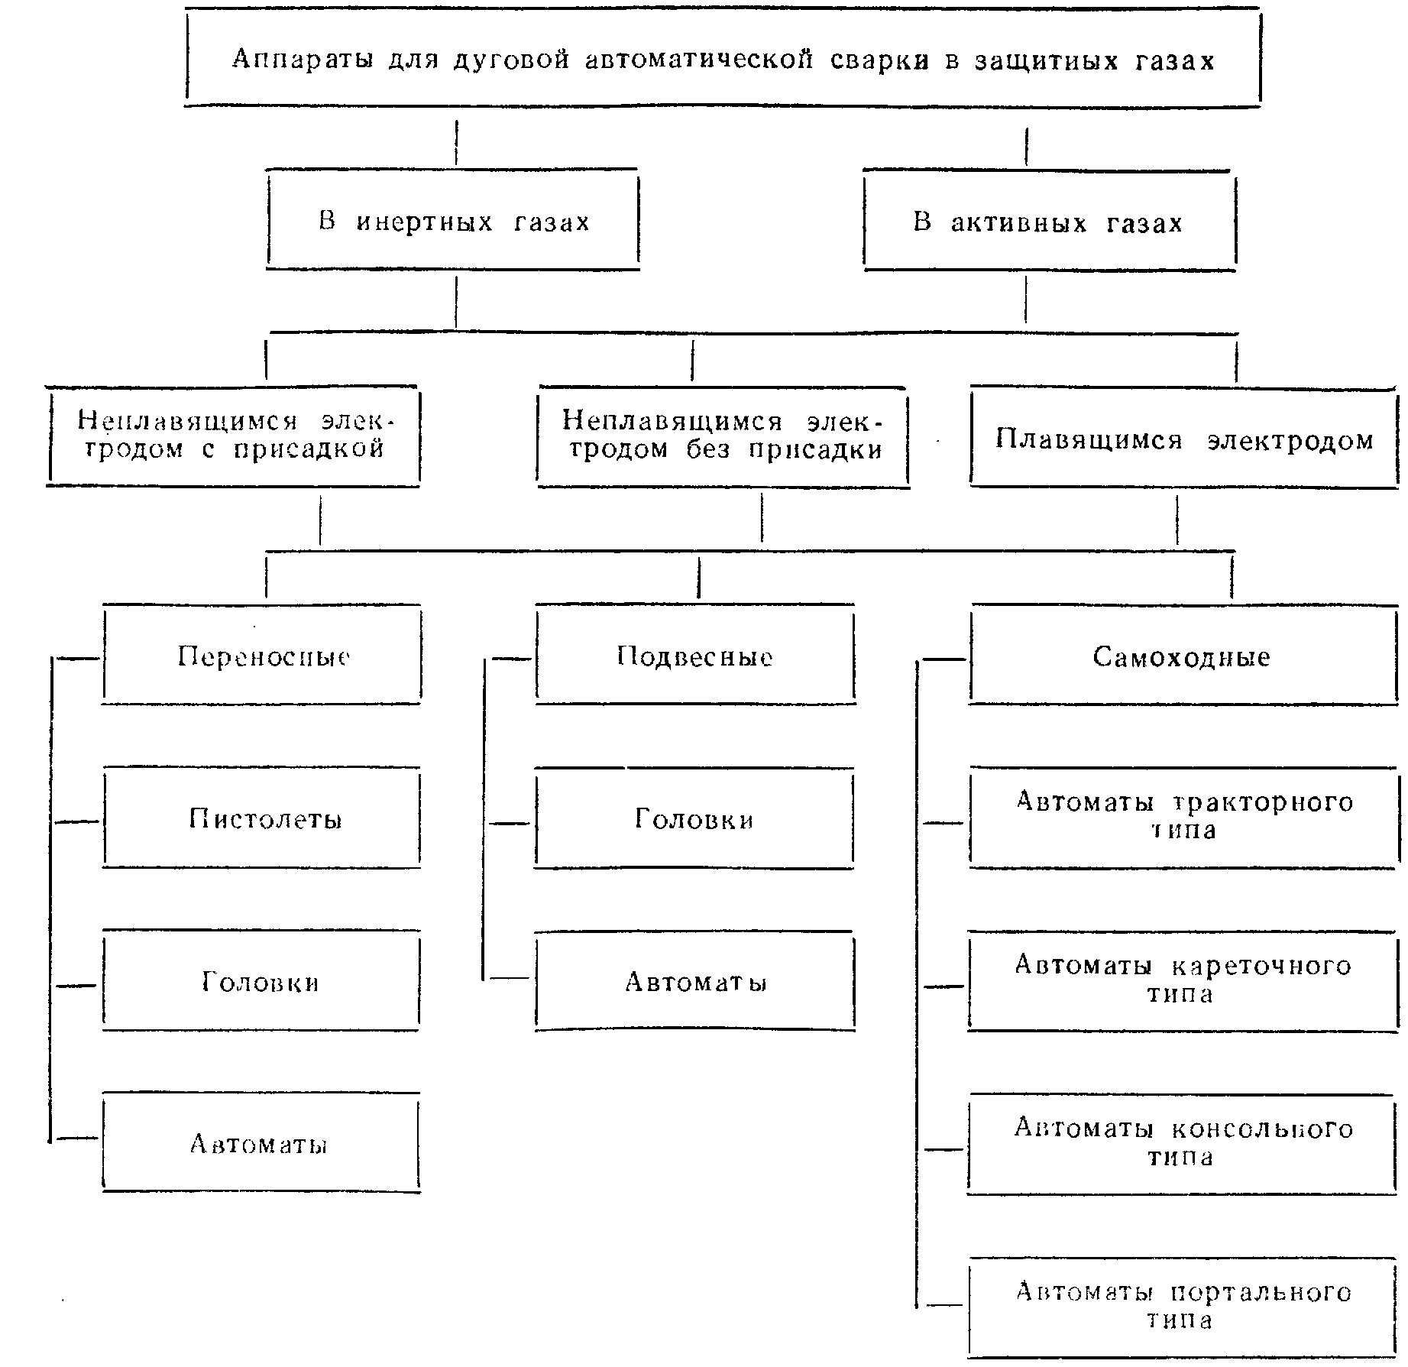
Аппараты для автоматической сварки в среде защитного газа
Головка для автоматической сварки мод. АГВ-5.
1 – механизм крепления горелки, 2 – горелка для сварки вольфрамовым электродом, 3 – вибратор, редуктор для подачи проволоки; 5 – суппорт, 6 – механизм вертикального перемещения, 7 – переходник.

Slide 17
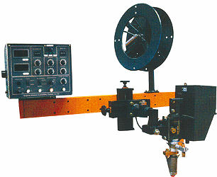
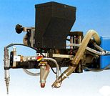
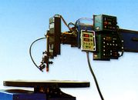
Подвесные сварочные головки с контроллерами
а – в – для сварки под флюсом
г – для сварки в среде защитных газов
а)
б)
в)
г)

Slide 18
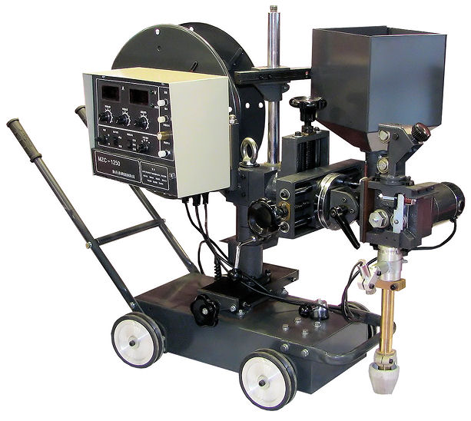
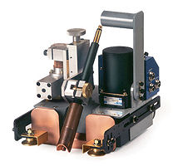
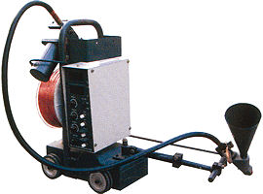
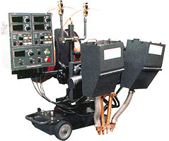
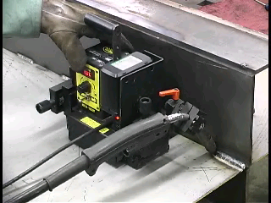
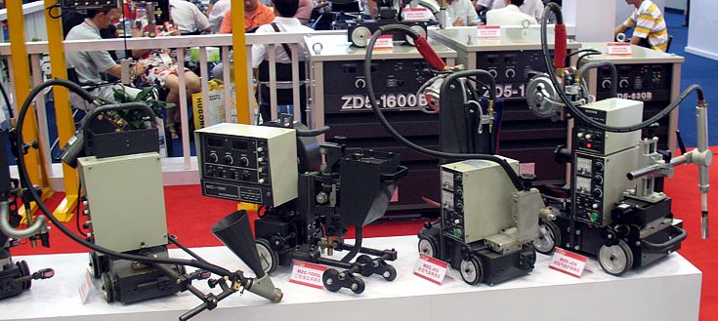
Самоходные сварочные тракторы (каретки)
Для перемещения по направляющим
На магнитных колесах
Для сварки двумя проволоками

Slide 19
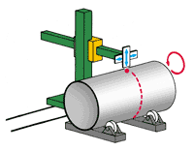
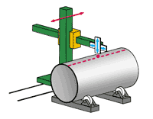
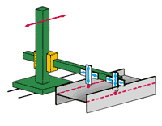
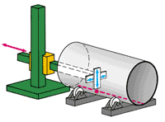
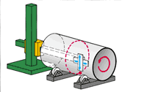




Сварочные колонны / манипуляторы (схема конструкции)

Slide 20





Консольные манипуляторы (колонны)
крупногабаритные колонны
малогабаритные колонны

Slide 21


Использование промышленных роботов

Slide 22



Манипуляторы для горизонтальных швов

Slide 23


Вращатели деталей
одностоечный
с задней опорой и устройством крепления горелки
с задней опорой и двухкоординатным перемещением горелки

Slide 24




Вращатели крупногабаритных деталей

Slide 25



Вращатели крупногабаритных деталей

Slide 26



Малогабаритные механизированные вращатели

Slide 27


Кантователи
цепной кантователь
рычажный кантователь

Slide 28





Специализированное сварочное оборудование
установки для автоматической сварки трубных решеток теплообменников

Slide 29



Специализированное сварочное оборудование
установки для сварки труб с отводами и фланцами

Slide 30



Специализированное сварочное оборудование
установки для фигурной резки деталей трубопроводов

Slide 31



Специализированное сварочное оборудование
установка для наплавки металла в отверстиях крупногабаритных деталей

Slide 32




Специализированное сварочное оборудование
переносные установки для плазменного фигурного раскроя листов

